Slide 1
스마트문화앱콘텐츠제작

Slide 2
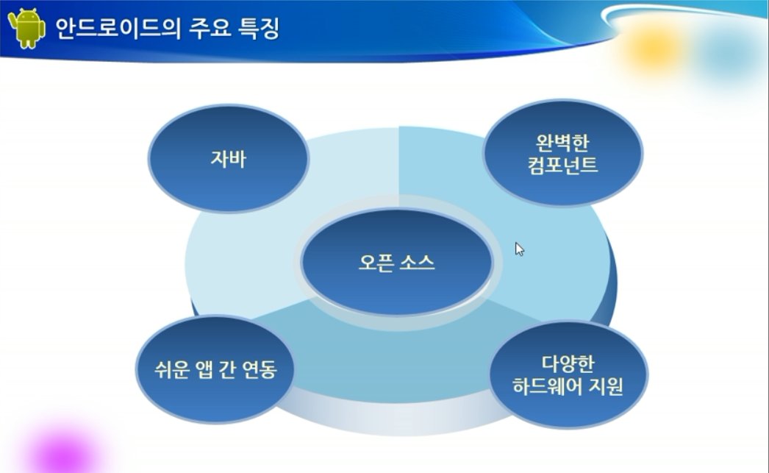
안드로이드란?
구글(Google)에서 만든 스마트폰용 운영체제(OS)
Notes:
오픈소스 : 구글에서 개발, 오픈소스
공개운영체제인리눅스기반
운영체제의핵심코드, 라이브러리코드, 스마트폰에기본으로탑재된구글에서만든앱코드등대부분코드가오픈되어있다.
사용언어 : 자바와 코틀린(2017년 공식 언어 채택-향후 발전 가능성 높음)
아직은 대세가 자바이므로 수업은 자바로
다양한하드웨어지원 : 안드로이드플랫폼기반의스마트폰을여러제조업체에서만들수있다.
쉬운 앱 간 연동 : 안드로이드기반의모든애플리케이션은평등하다는사상으로스마트폰에기본탑재된앱과개발자들이만드는앱이같은환경에서같은API를이용한다.
완벽한 컴포넌트 : 컴포넌트는앱의구성단위이며, 컴포넌트여러개를조합하여하나의앱을만든다
컴포넌트의물리적인모습은클래스
컴포넌트는앱내에서독립적인실행단위이다
• 개발자가만든앱은구글Play 스토어뿐만아니라다양한방법으로사용자에게배포할수있다.

Slide 3
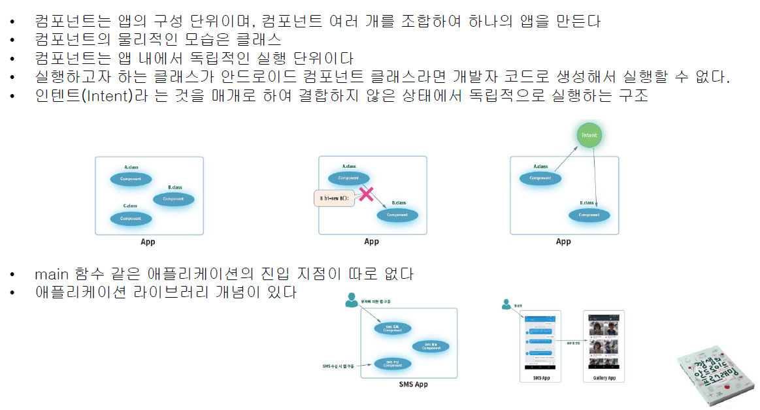
안드로이드란? – 컴포넌트 기반

Slide 4
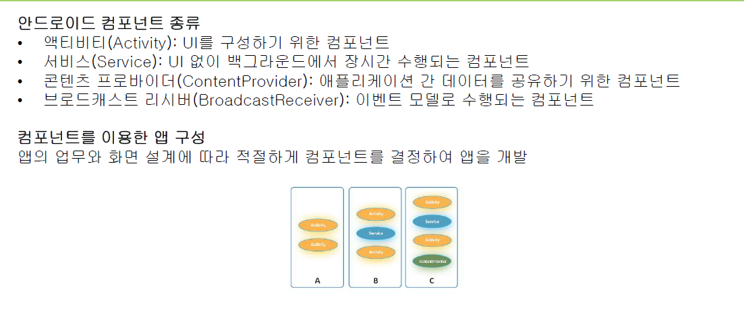
안드로이드란? – 컴포넌트 기반

Slide 5
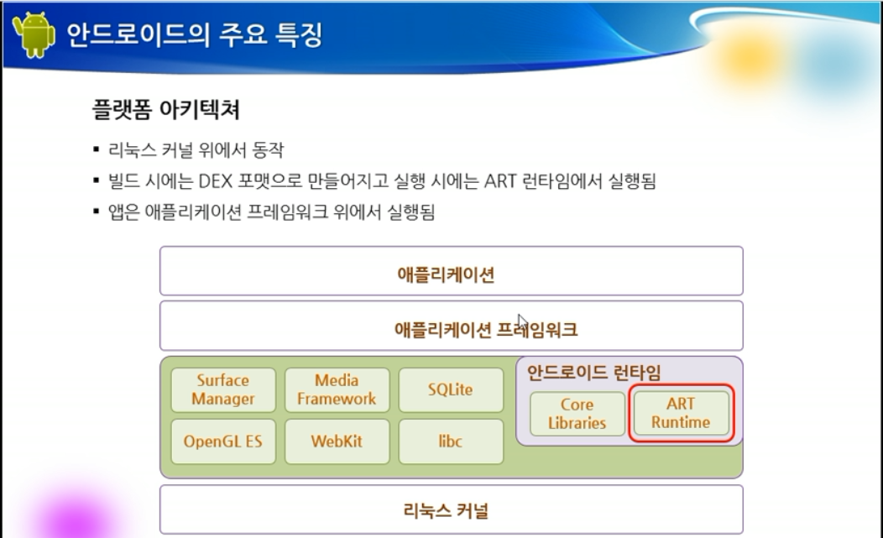
라이브러리

Slide 6
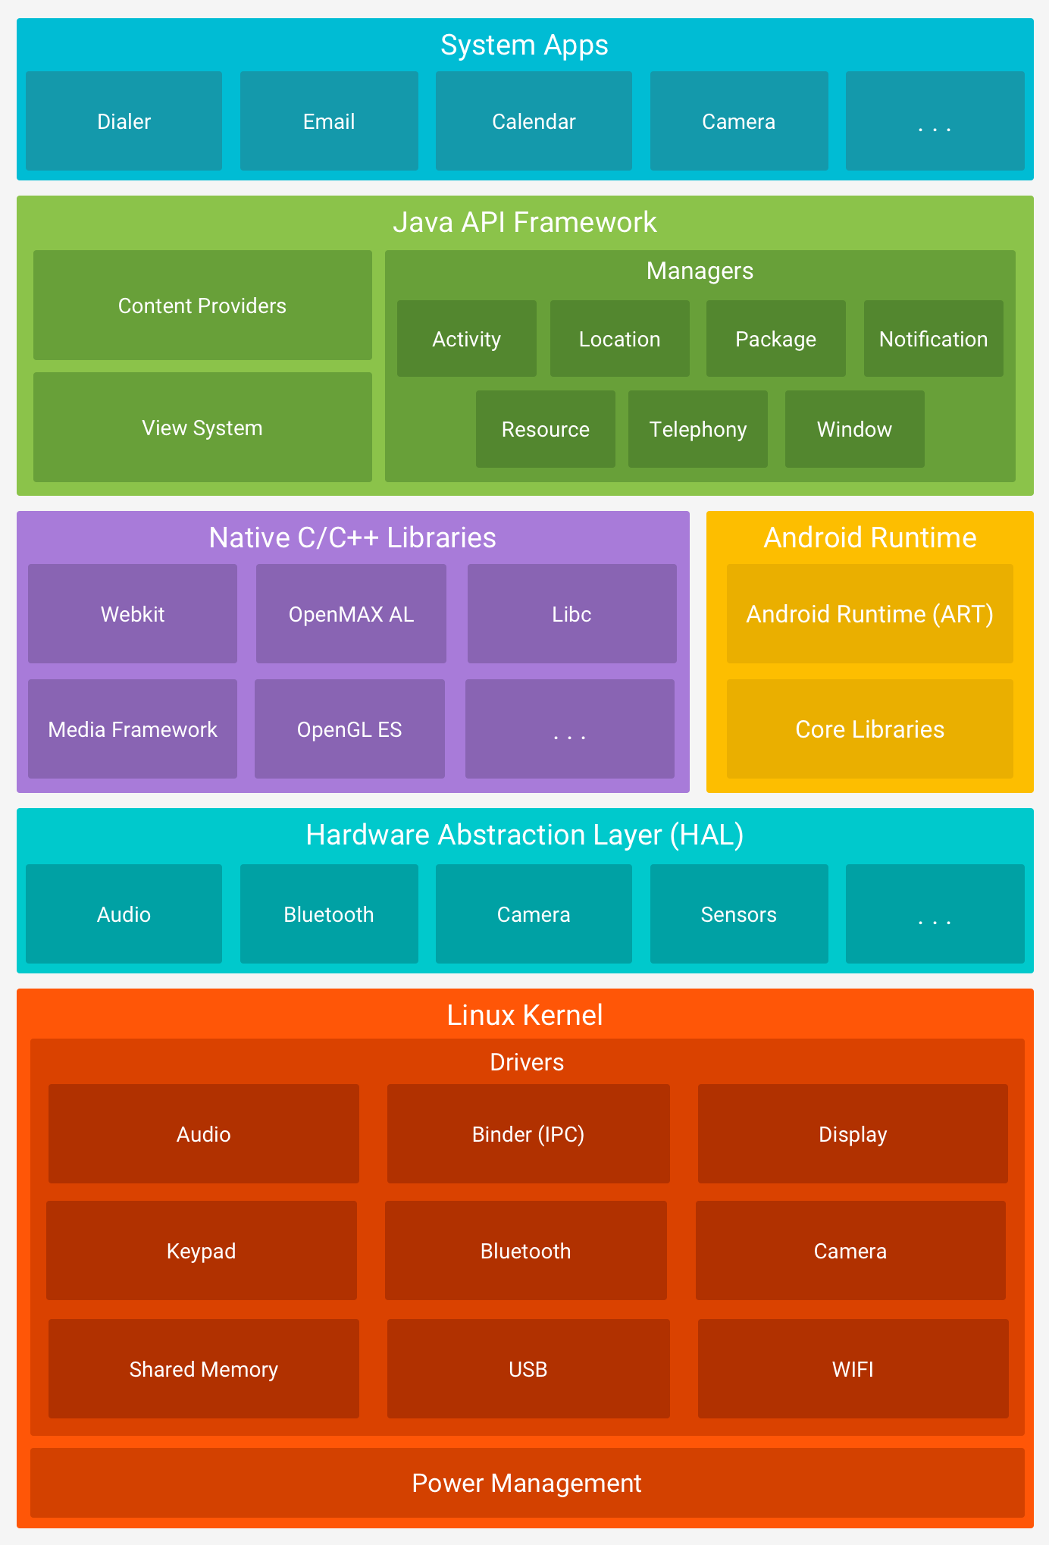
안드로이드란? – 플랫폼 아키텍처

Slide 7
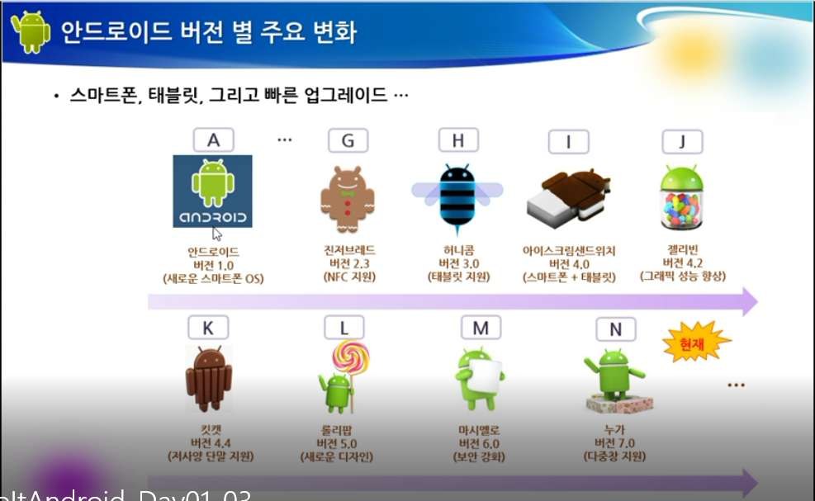
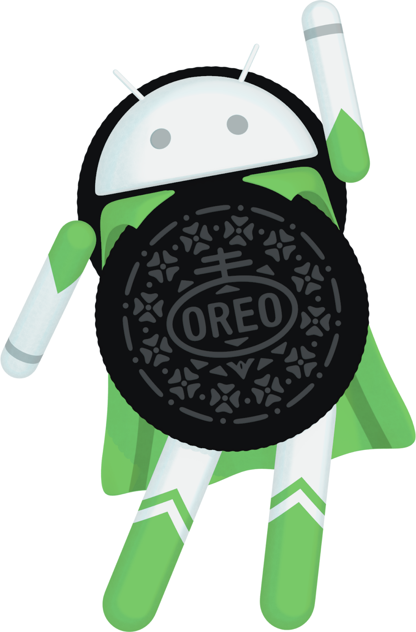
O
오레오
버전8.0
Notes:
오레오 8.0 https://developer.android.com/about/versions/oreo/index.html
-빠른부팅속도
-알림채널
PIP(picture in picture) 화면 두개를 띄우는 화면분할
자동완성
어댑티브 아이콘

Slide 8
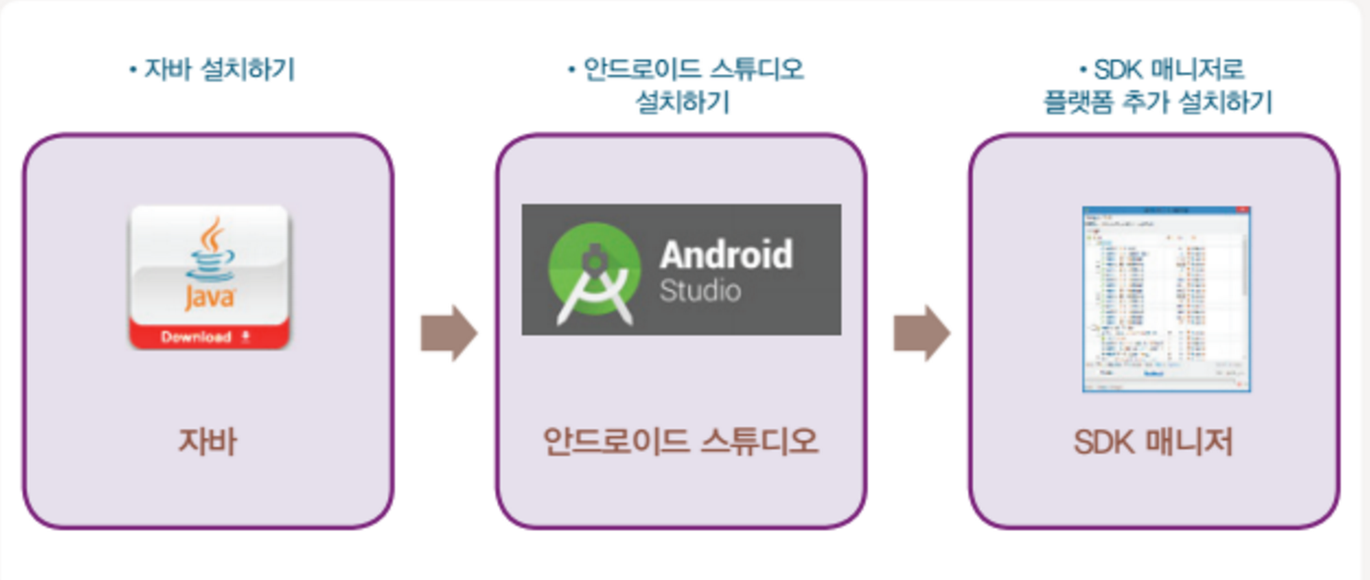
개발 환경 구축
www.oracle.java
Developer.android.com/sdk/index.html

Slide 9
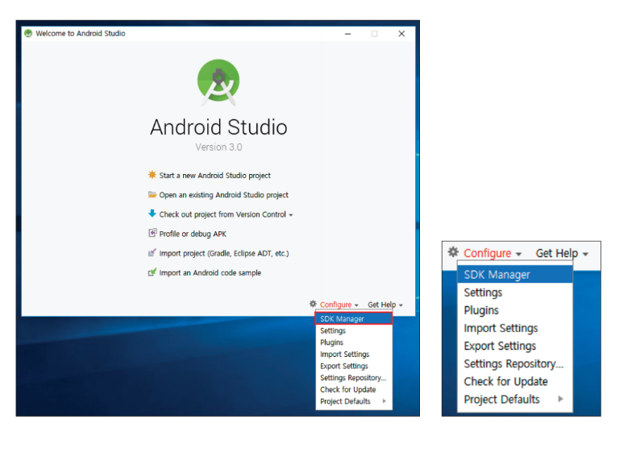

Slide 10
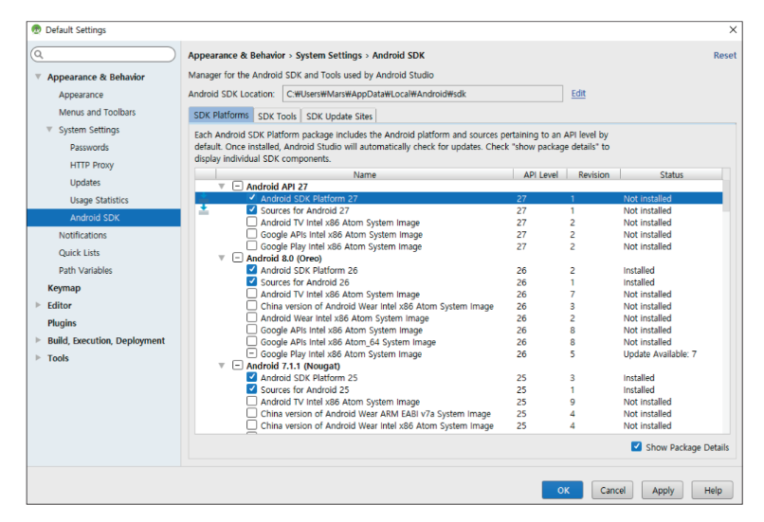

Slide 11
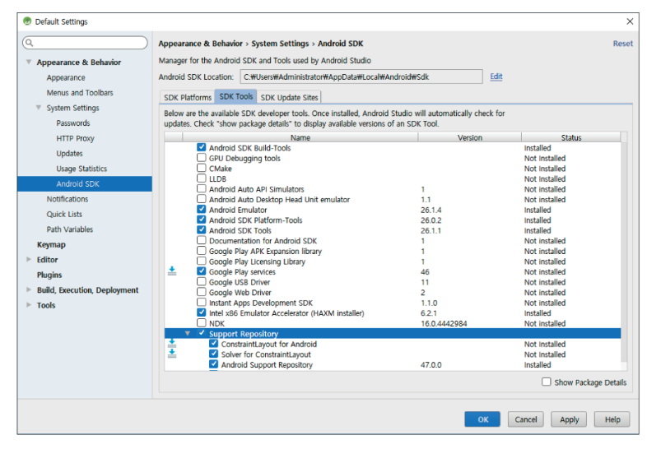

Slide 12

2.
애플리케이션 만들기

Slide 13
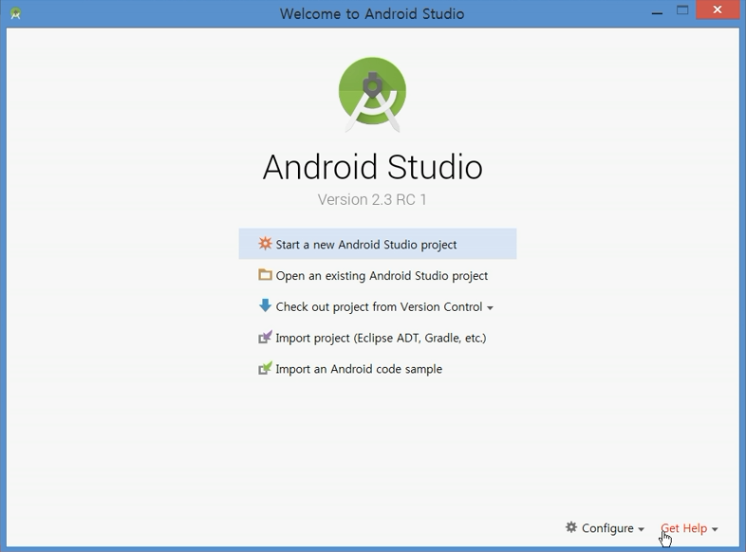

Slide 14
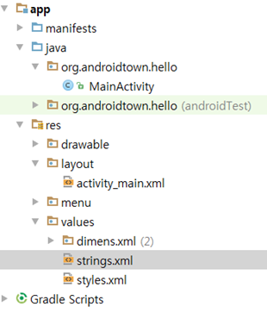
프로젝트의 폴더
폴 더 | 설 명
/java | - 자바 소스 파일이 들어있는 폴더로 [/app/src/main] 폴더 안에 있음 - 표준 자바와 마찬가지로 패키지명과 동일한 하위 폴더들이 만들어짐
/res | 리소스 파일이 들어있는 폴더로 [/app/src/main] 폴더 안에 있음 res/drawable: 리소스중이미지파일을저장하기위한폴더이다. res/layout: 리소스중UI 구성을위한레이아웃XML 파일을위한폴더이다. res/mipmap: 리소스중앱의아이콘이미지를위한폴더이다. res/values: 리소스중문자열값등을위한폴더이다.
/build | - 개발환경이 자동으로 만들어 내는 결과 파일이 들어가는 폴더로 [/app/build] 폴더 안에 있음
/assets | - 이 폴더는 처음에는 만들어져 있지 않음 - 인스톨시 필요하며 리소스 대상이 되지 않는 파일 저장(예, 동영상 파일)
AndroidManifest.xml | - 앱에 대한 정보를 담고 있는 파일로 [/app/src/main] 폴더 안에 있음 - 매니페스트라고 부르며 애플리케이션 구성요소나 권한 등의 정보를 정의함
2. 안드로이드 프로젝트
Notes:
리소스를 이용한 개발
•안드로이드앱개발의또하나의큰특징중하나가리소스외부화를극대화해서개발한다는것
•런타임시 적용되면 static한 부분이므로 프로그램 유지보수를 높인다.
•정적인문자열의리소스외부화뿐만아니라, 문자열, 크기, 색상, 레이아웃, 메뉴, 애니메이션등정적인많은부분을리소스로만들어개발하는특징
•byte(이미지), xml(텍스트) 데이터만 가능

Slide 15
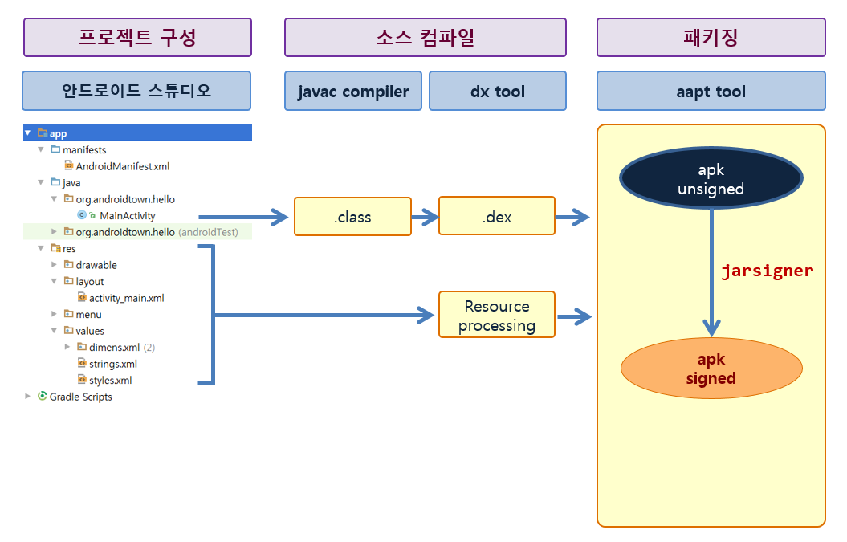
프로젝트 빌드 과정 상세
안드로이드 스튜디오에서 앱 작성
자바에서 빌드(컴파일)
바이트코드로 변환 및 패키징
안드로이드 커널 (LINUX)
ART 런타임
2. 안드로이드 프로젝트
Notes:
dex컴파일러에 의해 dalvik byte code(.dex) -> ART실행

Slide 16
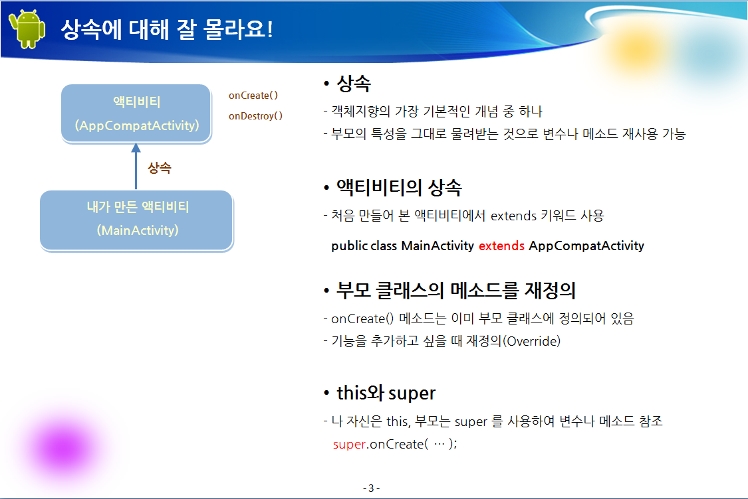

Slide 17
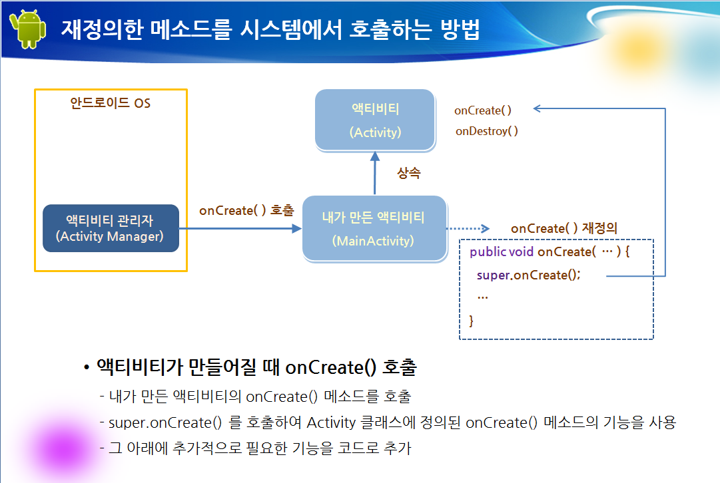

Slide 18
